Slide 1
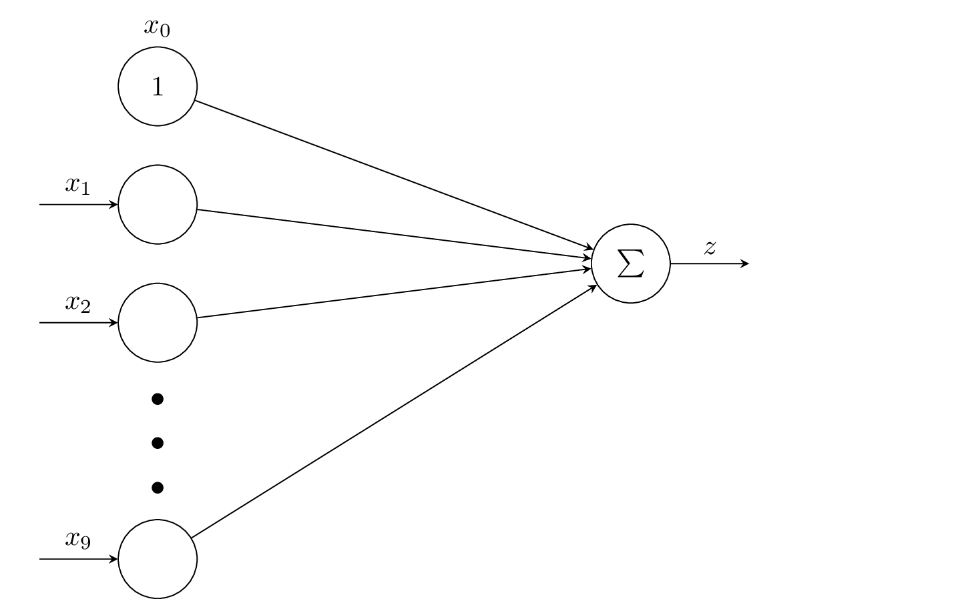
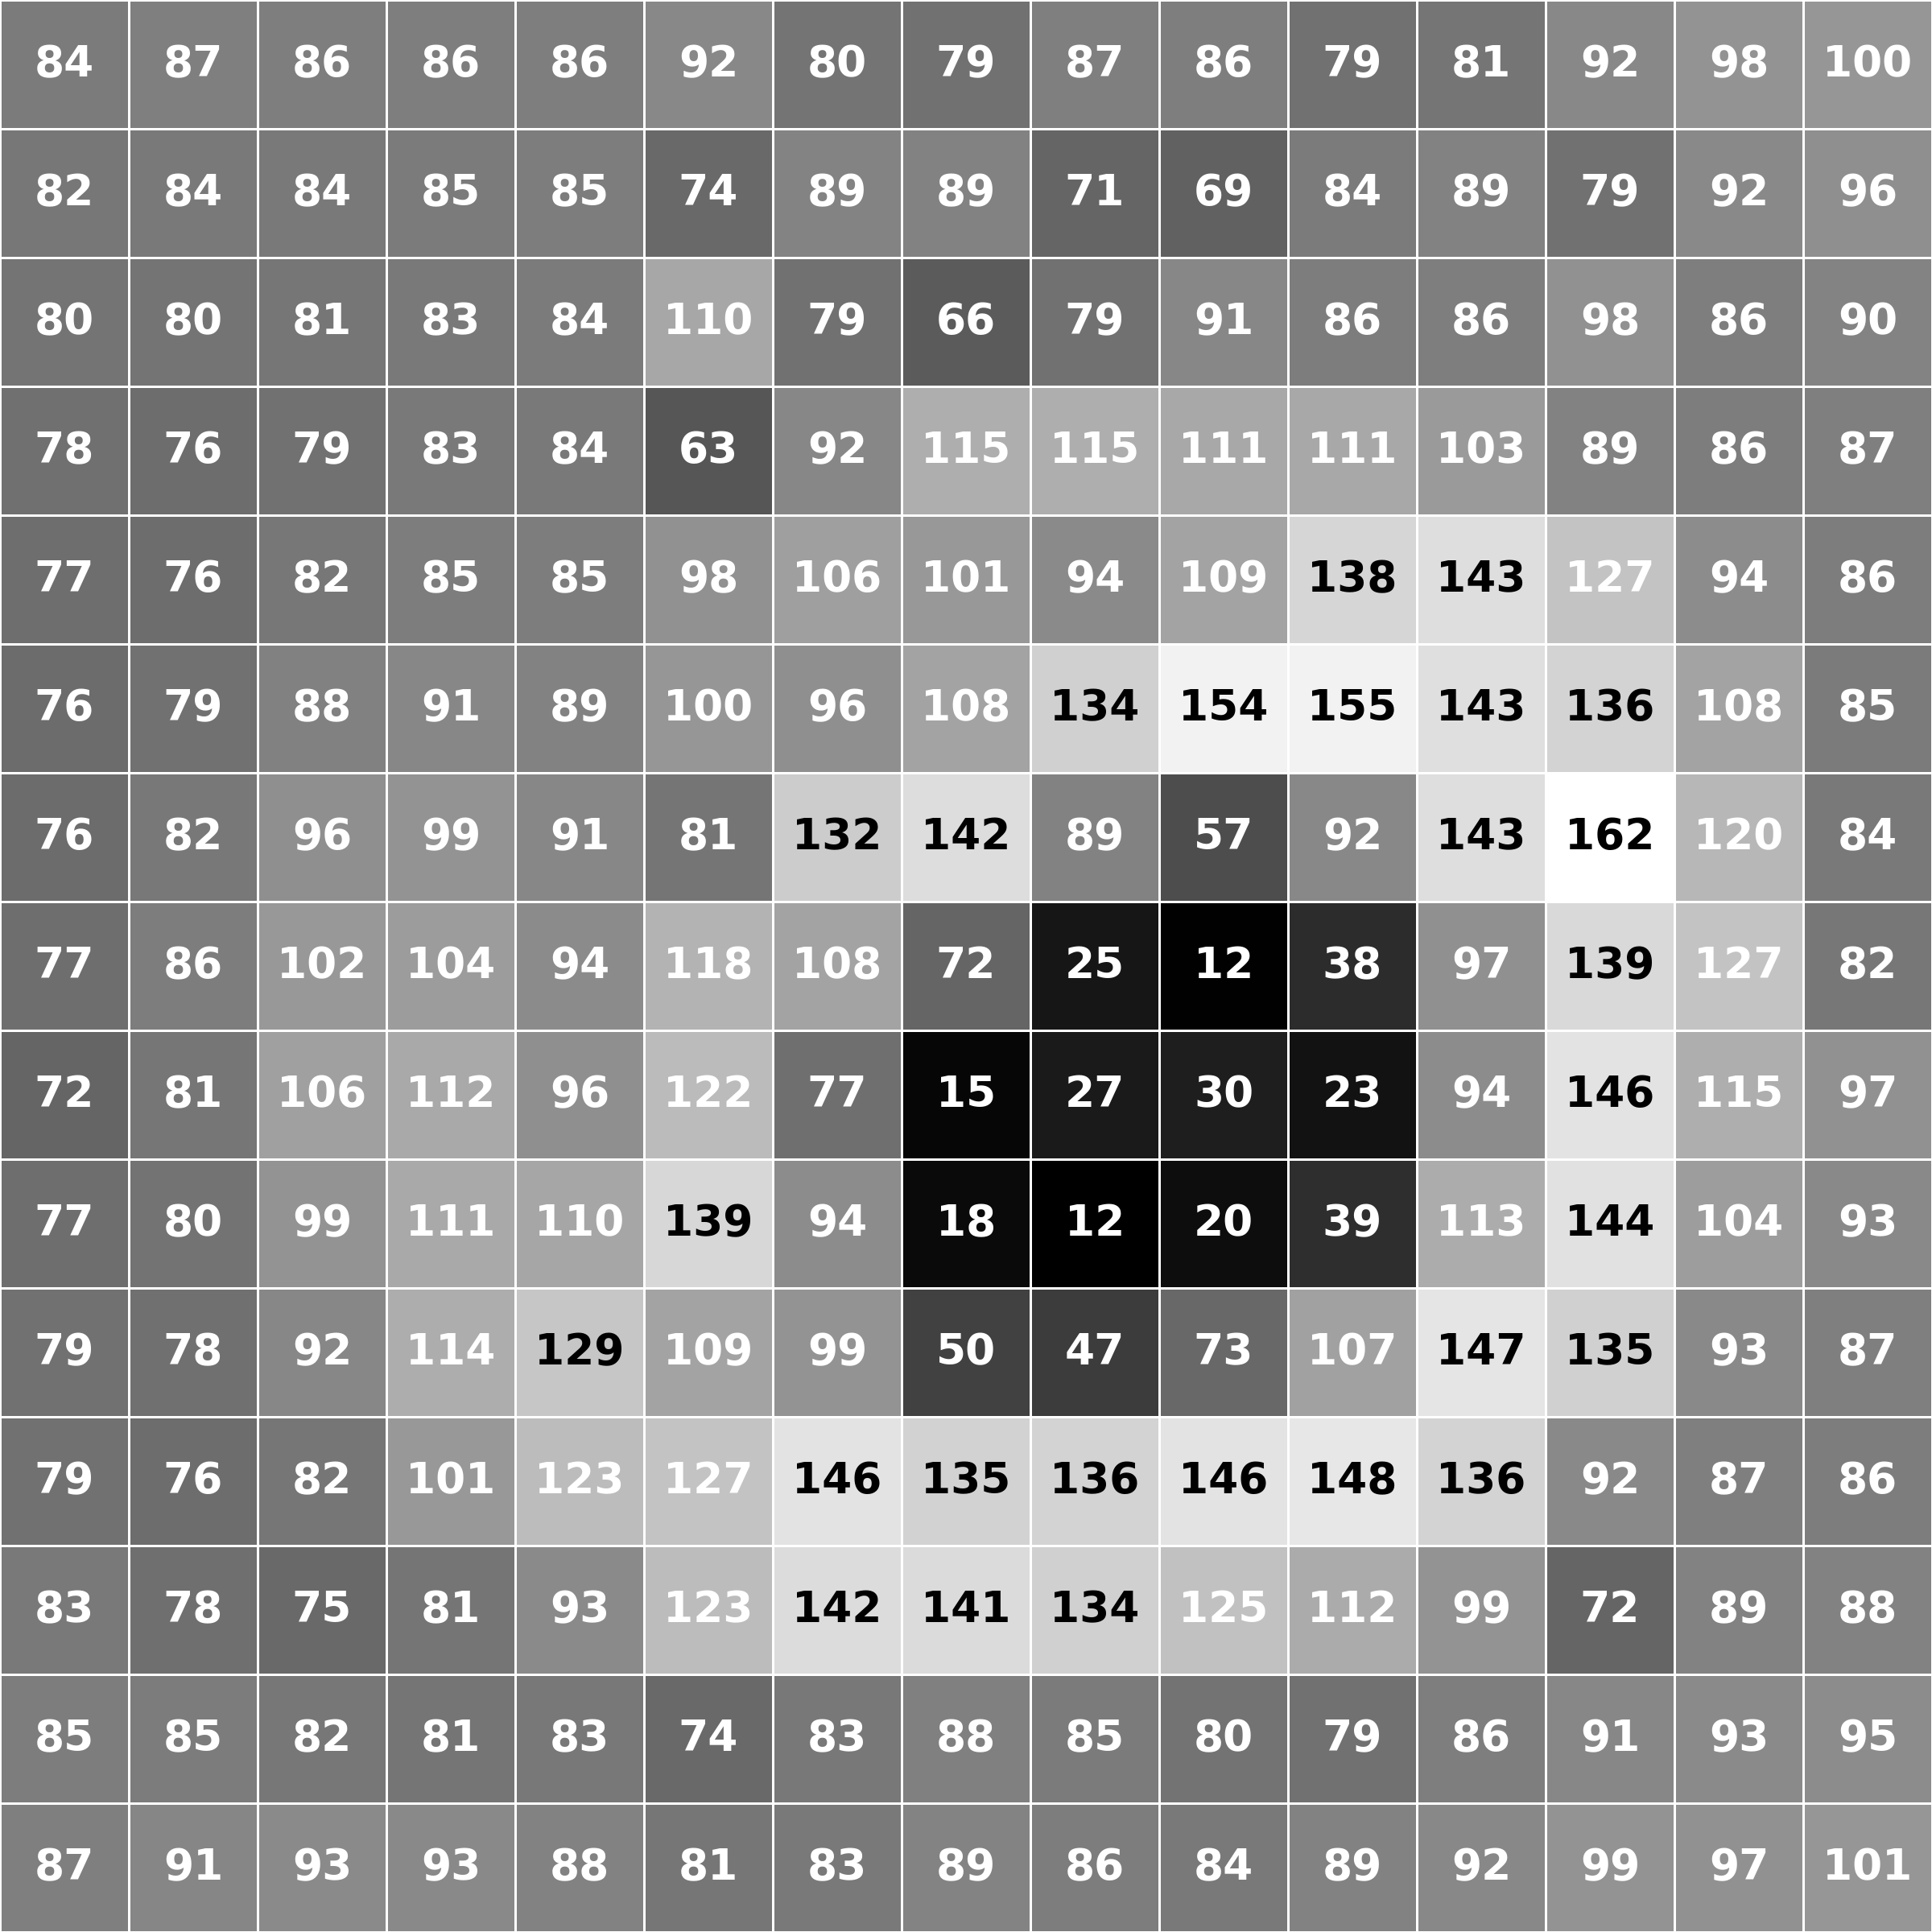
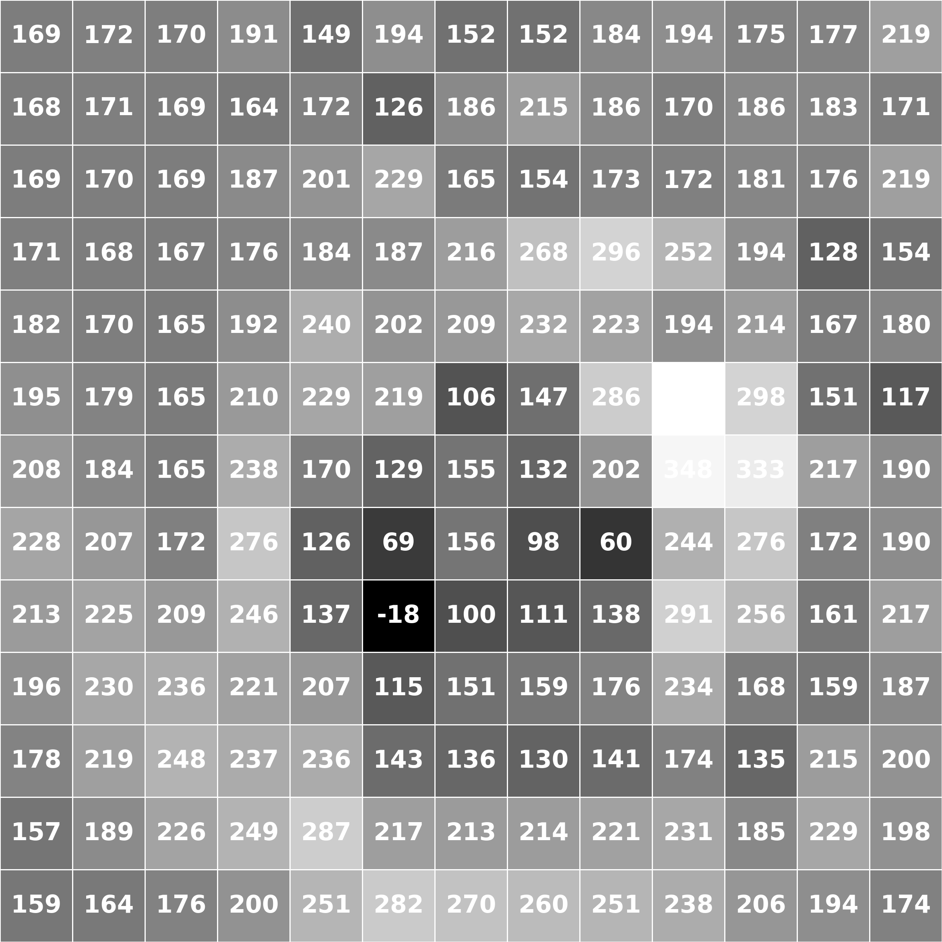

Slide 4
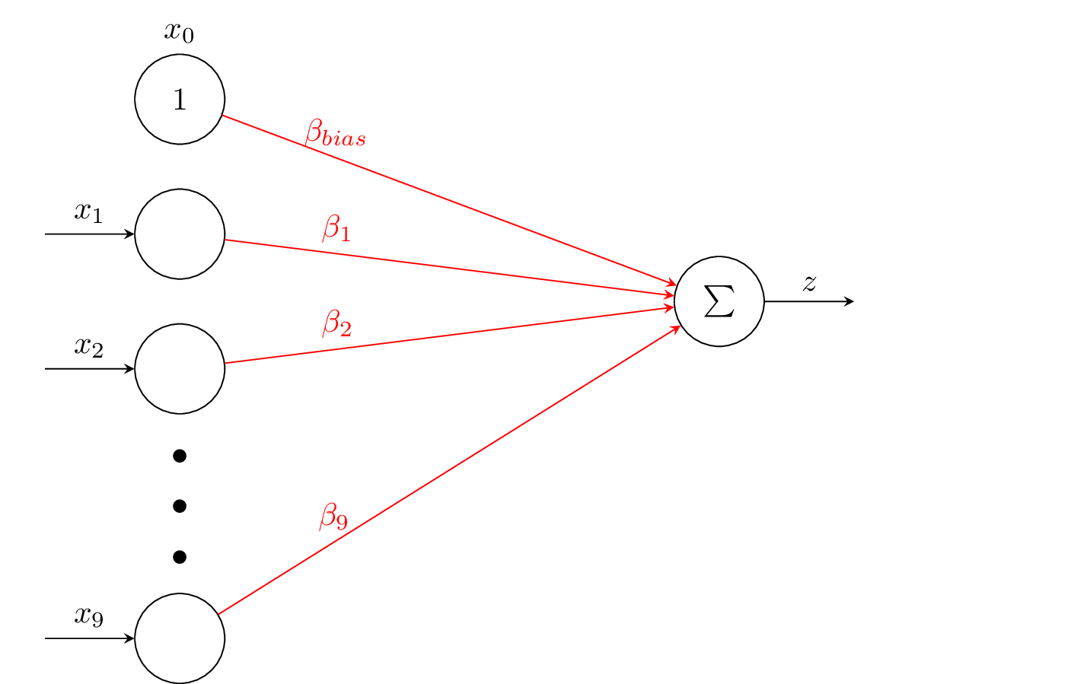

Slide 6
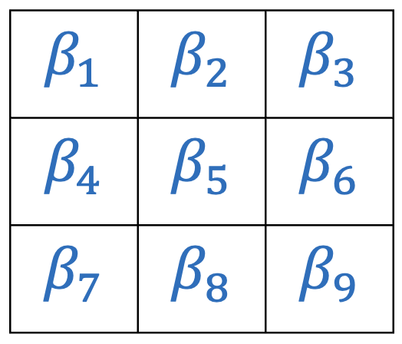

Slide 7
Kernel
Feature Map

Slide 8
Kernel
Feature Map

Slide 9
Kernel
Feature Map

Slide 10
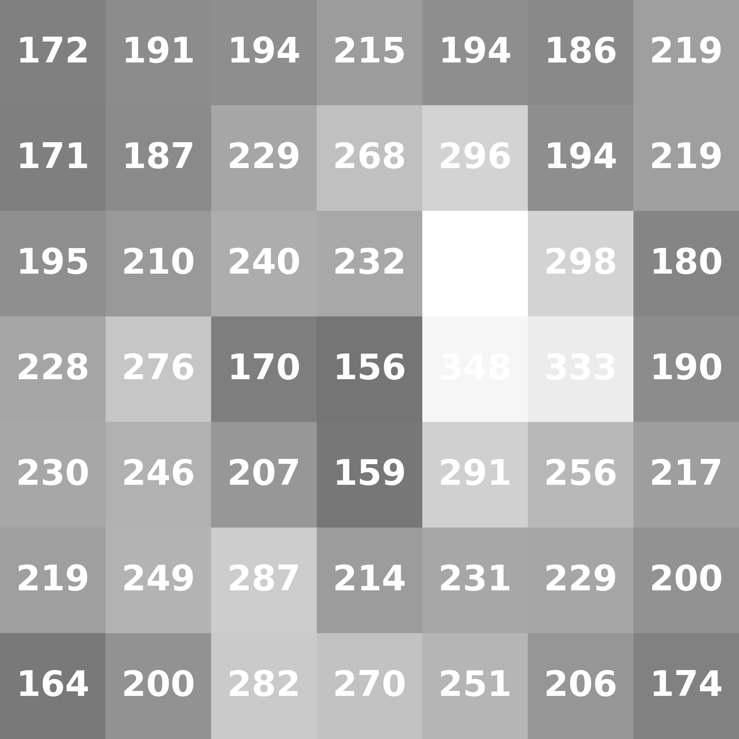

$$max$$

Slide 11
$$max$$

Slide 12
$$max$$

Slide 14
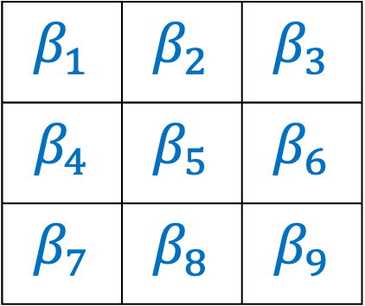
$$β_{1}$$ | $$β_{2}$$ | $$β_{3}$$
$$β_{4}$$ | $$β_{5}$$ | $$β_{6}$$
$$β_{7}$$ | $$β_{8}$$ | $$β_{9}$$

